Slide 1
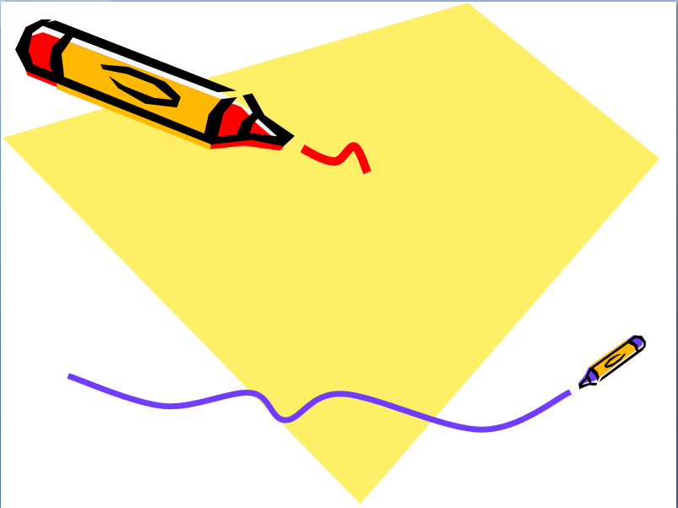

Fundamentos de Hardware
Andreza Barcaro e Valesca Barbosa
andrezabarcaro@gmail.com
valescaaraujo994@gmail.com

Slide 2
Conteúdo da Aula
Gabinetes
Tipos de gabinetes e casemod;
Placas-mãe
O que é placa-mãe?
Fabricantes
On-board e off-board
Padrões AT e ATX;
Barramentos

Slide 3

GABINETES
O gabinete nada mais é do que o corpo do computador. Segundo Silva, Data e de Paula (2009), é a estrutura responsável por receber e proteger todas as peças que serão instaladas dentro do computador.
É possível montarmos um computador sem termos um gabinete? Sim, é possível. O gabinete é importante para facilitar a colocação das peças internas, mas não é fundamental para que o computador funcione.

Slide 4
Podemos, muito bem, montarmos um computador sobre uma mesa, por exemplo. Além de facilitar a montagem como já foi dito, ele também vai ajudar na circulação de ar interna, auxiliando na refrigeração dos componentes.
Também é possível montarmos um gabinete caseiro com os mais diversos materiais como, por exemplo, peças de lego, aquários e caixas de madeira. Nesse tipo de gabinete falaremos mais adiante. Com relação aos gabinetes, podemos destacar quatro tipos: desktop, mini torre, torre e casemod.

Slide 5
Gabinetes Desktop
São aqueles gabinetes utilizados na posição horizontal e normalmente recebem o monitor sobre eles, mas não obrigatoriamente. Possuem pouco espaço para manutenção, tornando-a mais difícil. A circulação de ar não ocorre de forma tão eficiente e existe uma maior dificuldade para colocação de novos periféricos ou manutenção deles, devido à falta de espaço interno.

Slide 6
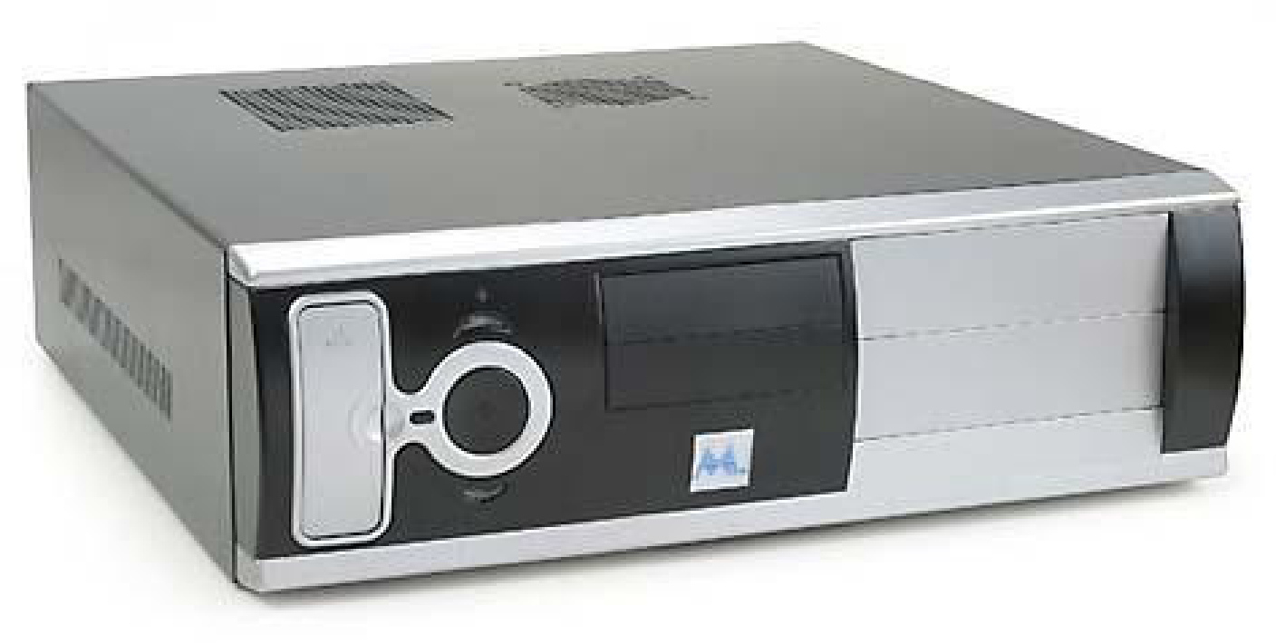
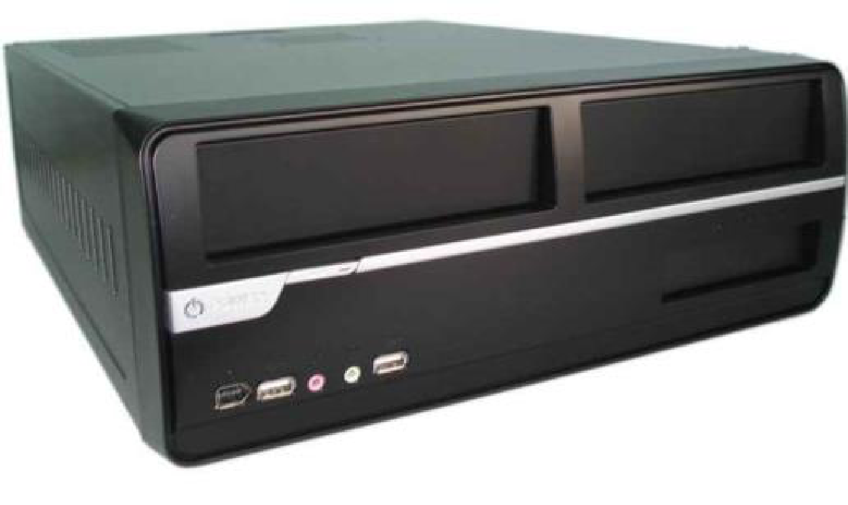
Podem utilizar tanto uma fonte de alimentação AT quanto ATX, dependendo somente do padrão escolhido. Abaixo podemos ver imagens de gabinetes do tipo desktop.

Slide 7
Gabinetes Mini Torre
São gabinetes utilizados na posição vertical e normalmente em residências ou pequenas e médias empresas. Também possuem pouco espaço para manutenção, mas não é tão difícil quanto no desktop. A circulação de ar é melhorada em relação ao desktop e existe uma maior facilidade para colocação de novos periféricos ou manutenção deles, devido ao espaço interno não ser tão restrito.

Slide 8
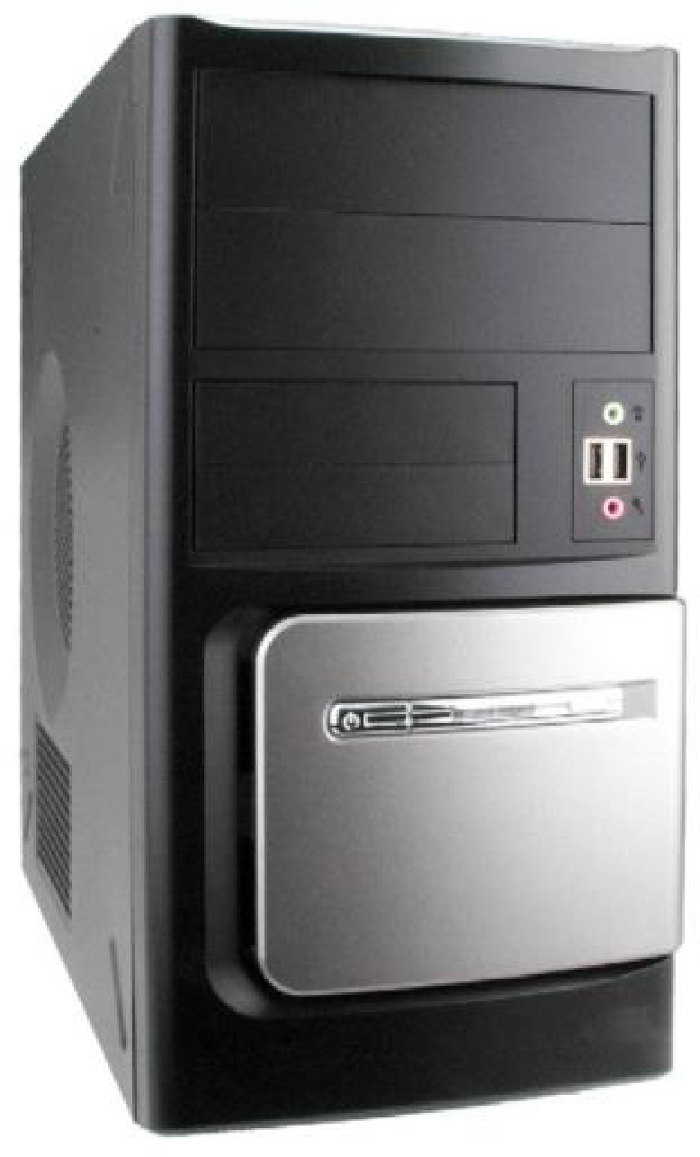
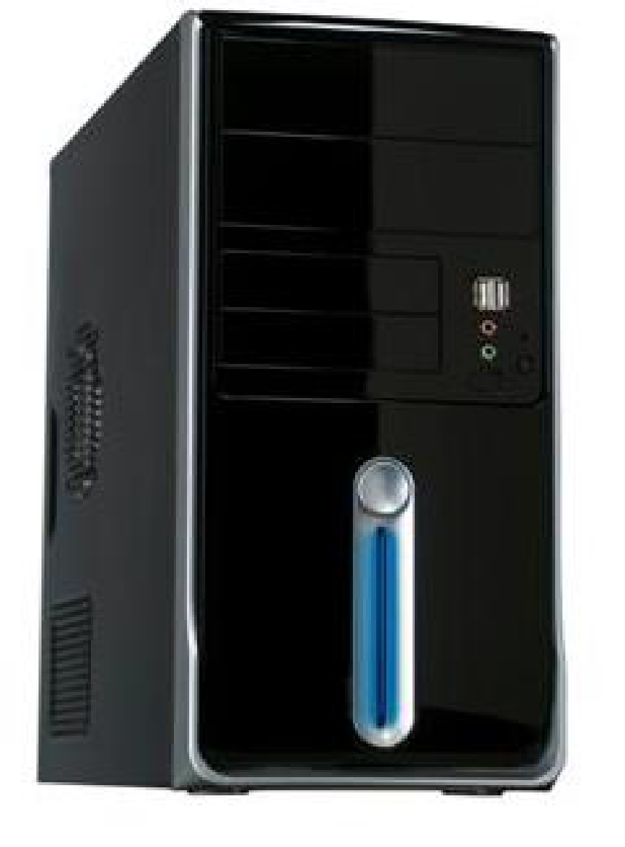
Podem utilizar tanto uma fonte de alimentação AT quanto ATX, dependendo somente do padrão escolhido. Normalmente possuem duas ou três baias1 para colocação de periféricos frontais, como um gravador de DVD por exemplo. Abaixo podemos ver imagens de gabinetes do tipo mini torre.

Slide 9
Gabinetes Torre
São aqueles gabinetes que também são utilizados na posição vertical, mas utilizados como servidores de redes em pequenas e médias empresas. Também é utilizado para computadores voltados a jogos, pois possuem uma melhor refrigeração interna. Possuem bastante espaço para manutenção e colocação de novos componentes. Utilizam fontes de alimentação no padrão ATX. Possuem mais de três baias (geralmente cinco ou seis baias), para colocação de periféricos frontais como um gravador de DVD por exemplo. Abaixo podemos ver imagens de gabinetes do tipo torre.

Slide 10
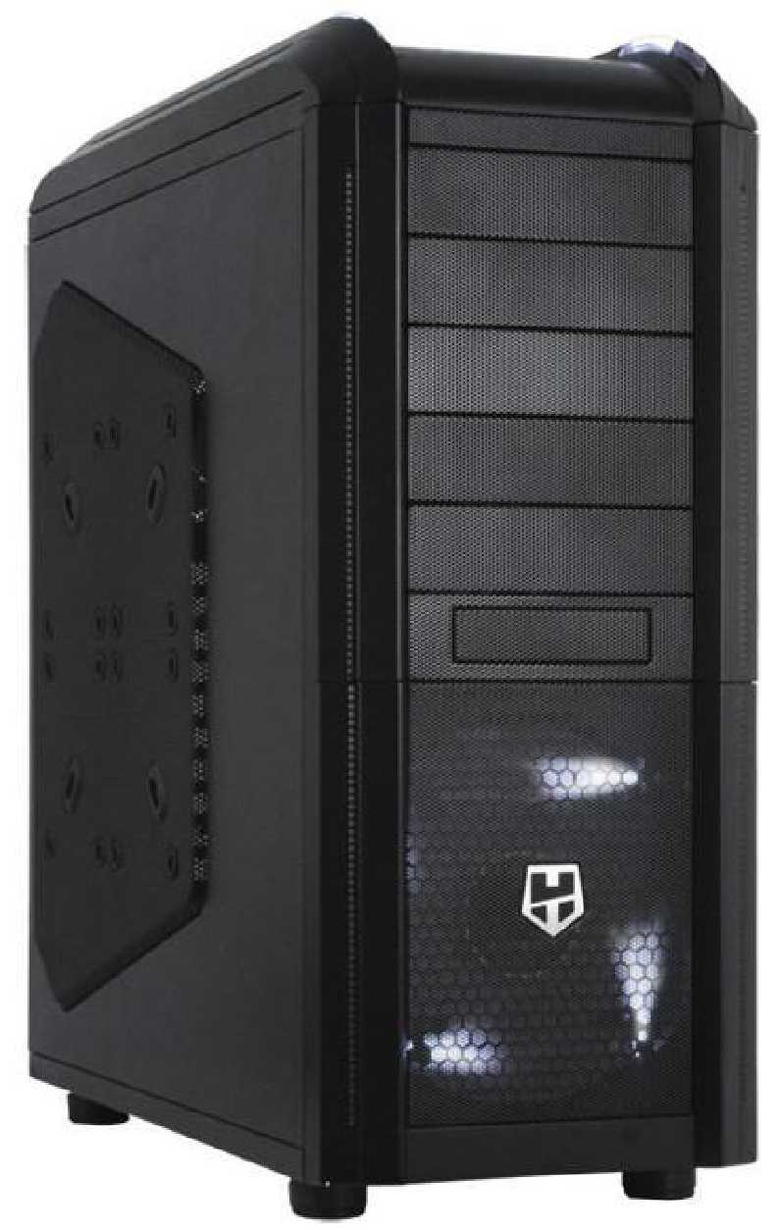
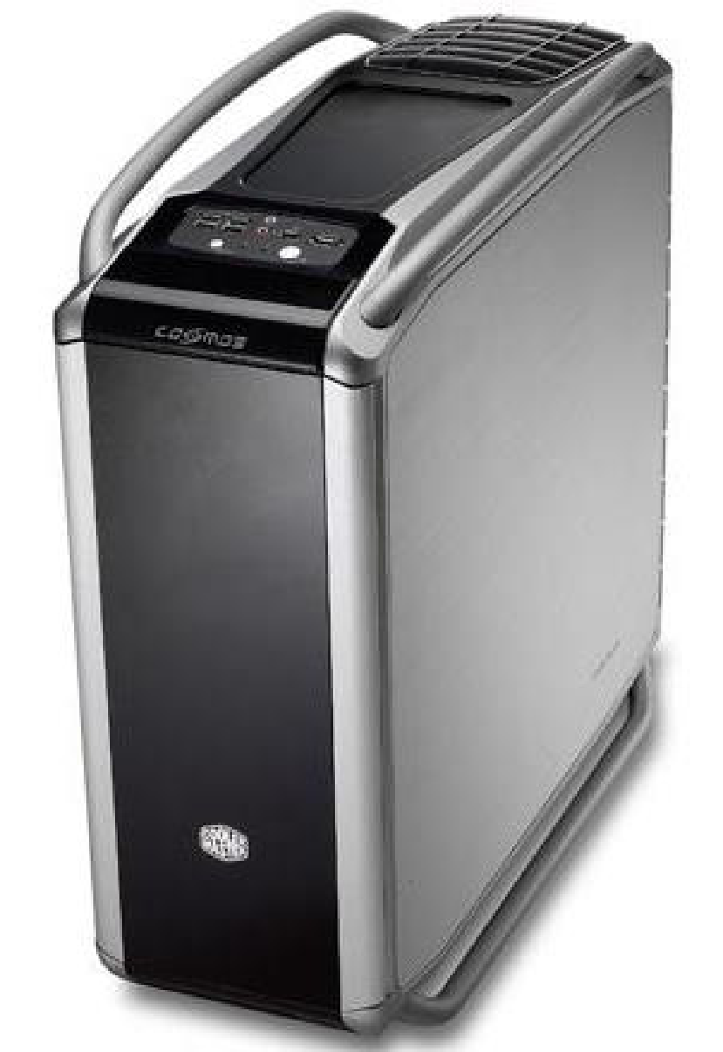

Slide 11
Gabinetes Casemod
São gabinetes personalizados, feitos de lego, de um antigo aquário ou caixa de madeira, por exemplo.
Para desenvolver um casemod, o que prevalece é a criatividade. Neles as regras de ventilação interna, tamanhos e aplicações não valem. O que muitas vezes é necessário é ter um bom valor para se gastar, pois muitos custam quase o valor de um carro popular. Confira abaixo alguns exemplos de gabinetes personalizados, os casemods.

Slide 12
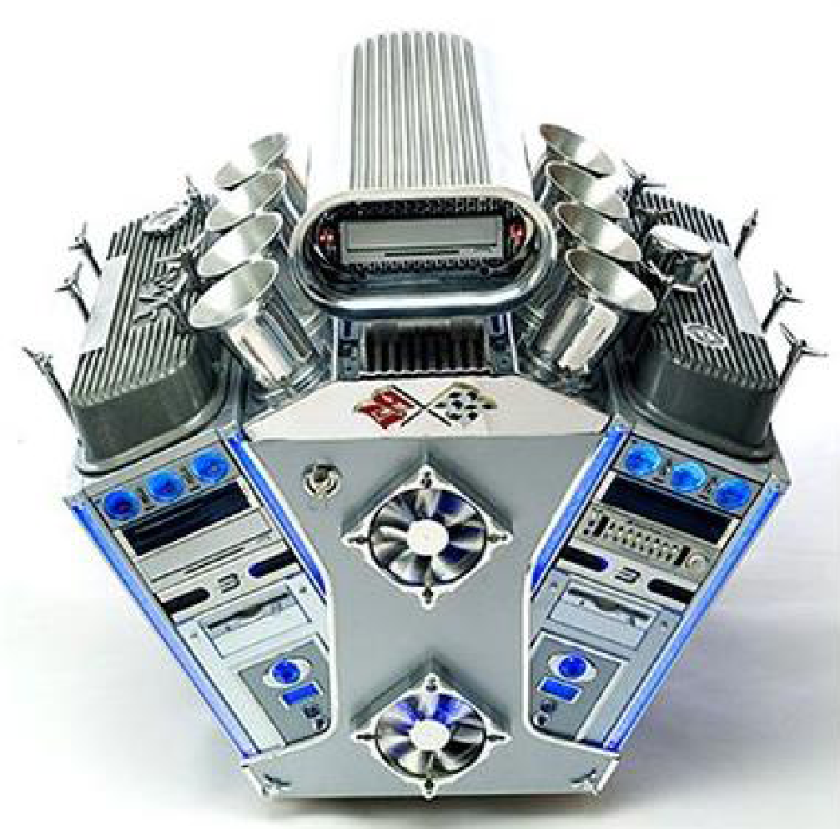
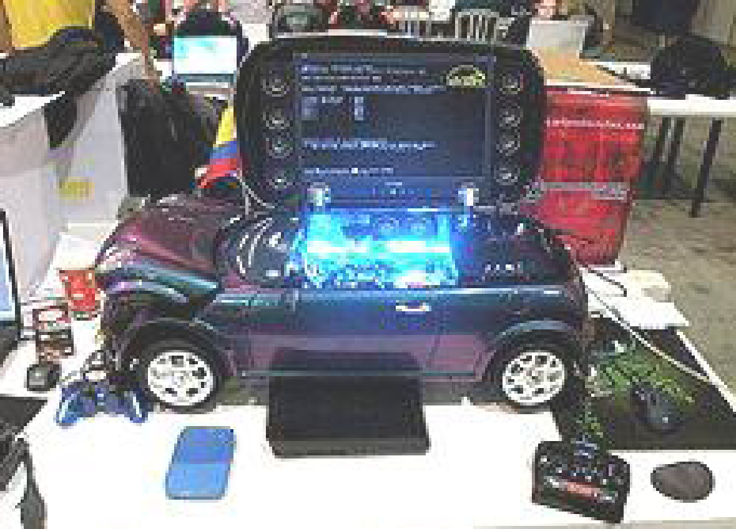

Slide 13
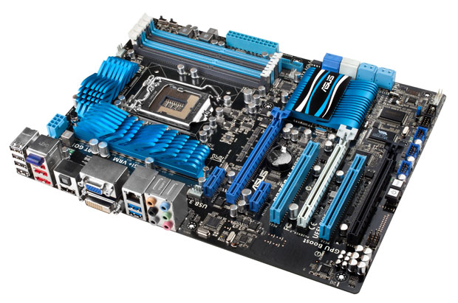
Placa-Mãe
Placa de circuitos integrados que serve de suporte para todas as partes do computador.
Praticamente tudo fica conectado à placa-mãe de alguma maneira, seja por cabos ou por meio de barramentos.

Slide 14
Placa-Mãe
Componentes da placa-mãe:
Processador
Memória RAM
Memória ROM
Bios
Bateria
Chipset

Slide 15
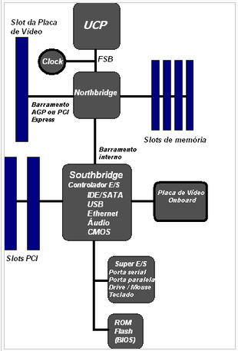
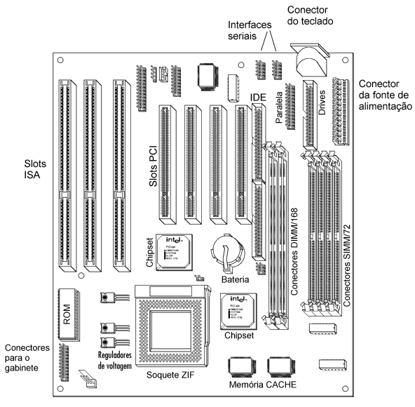
Placa Mãe (MotherBoard)
Também conhecida como
BIOS (Basic Input Output
System)
Utilizado para conectar periféricos lentos, como placas de som e fax modem.
Memória ROM, são gravadas pelo fabricante e não podem ser alteradas ou apagadas, somente acessadas.
Atualmente pela evolução, perdeu sentido o nome, uma vez que pode ser gravada e regravada.
Memória primária que permite a leitura e a escrita.
A capacidade é medida em Bytes.
Memória para armazenamento temporário
Utilizado para conectar periféricos que demandem velocidade, como placa de vídeo (32 bits).
Uma placa de circuito impresso, que serve como base para instalação dos demais componentes, como o processador, memória RAM, circuito de Apoio, as placas controladoras, slots de barramento e o chipset

Slide 16
Clock
CLOCK: Quando vamos comprar um processador, a primeira coisa que perguntamos é qual sua frequência de operação, medida em Gigahertz (GHz) ou bilhões de ciclos por segundo, frequência também chamada de clock.

Slide 17
Placa-Mãe
Fabricantes de placas-mãe:
ABIT;
AOpen;
ASUS;
ASRock;
BFG Technologies;
Biostar;
Chaintech;
DFI;
ECS (ver também PCChips);
EPoX;
eVGA;
FIC;

Slide 18
Placa Mãe
Foxconn, fabricante de placas-mãe da Intel;
Gigabyte;
Intel;
Jetway;
Mach Speed;
Magic-Pro;
MSI;
Mercury;
Shuttle;
Soyo;
Supermicro;
Tyan;
Universal abit;
VIA;
XFX;

Slide 19
Placa Mãe
Existem basicamente dois modelos de placas mãe no mercado, as ditas on board e as off board.
On board: Na placa
Off board: Fora da placa

Slide 20
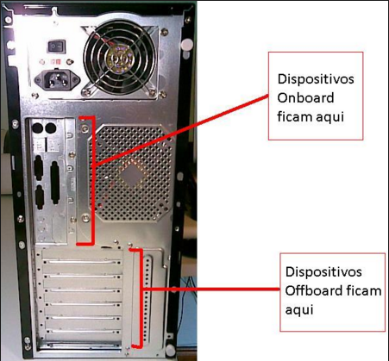
Placa-Mãe

Slide 21
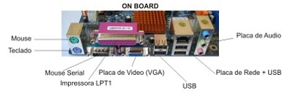
Placa-Mãe
On-Board:
São componentes que já estão indexados a placa, e utilizam o processador e a memória RAM. Tem como maior objetivo diminuir o preço das placas ou componentes mas, em caso de defeito o dispositivo não será recuperável. São exemplos de circuitos on-board: vídeo, modem, som e rede.

Slide 22
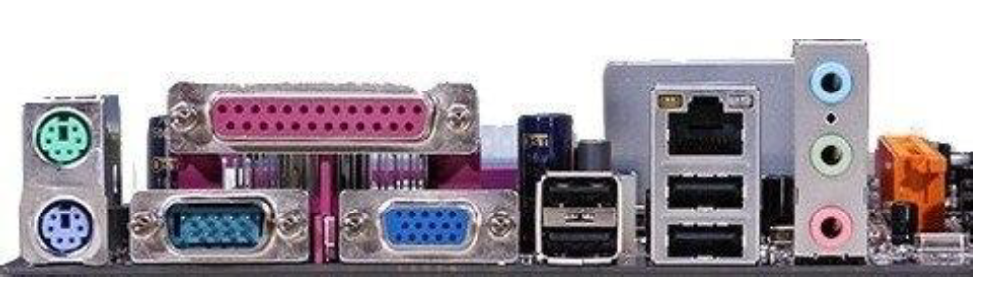

Slide 23
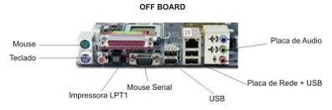
Placa Mãe
Off-Board:
São os componentes independentemente da placa mãe por isso, são separados, tendo sua própria forma de trabalhar e não usando o processador.

Slide 24
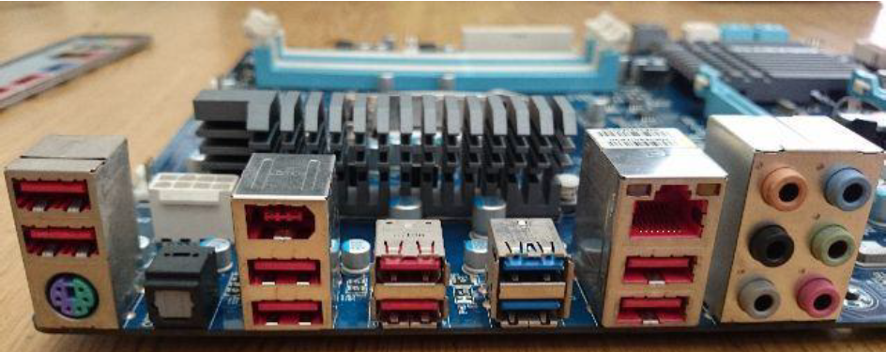

Slide 25
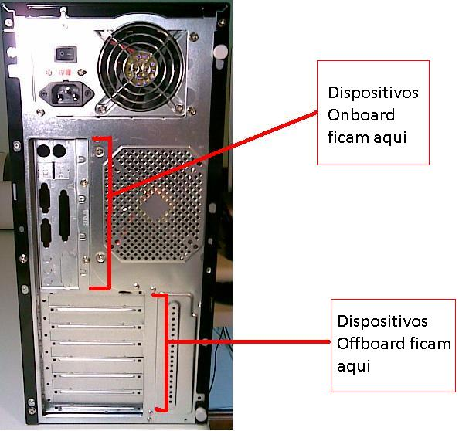
Placa Mãe

Slide 26
Placa Mãe
Padrões AT e ATX

Slide 27
Placa Mãe
Padrão AT:Advanced Technology
Muito comercializado de 1983 até 1996
Teclado do padrão DIN, mouse serial, e nos modelos mais antigos era comum possuir slots ISA, EISA e VESA.
Nos modelos mais novos possuíam slots ISA e PCI.
Possui espaço reduzido o que exige uma habilidade maior de quem monta.

Slide 28
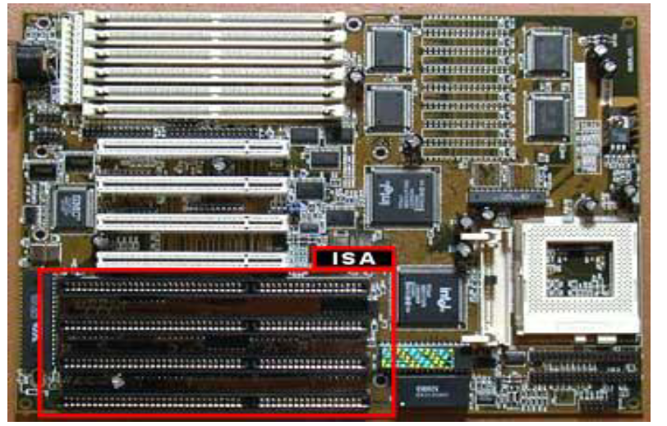

Slide 29
Placa Mãe
Padrão AT:Advanced Technology
Modelos comuns de memória RAM eram as SIMM e as SDRAM
O conector da fonte se dividia em duas tomadas de seis pinos e caso fossem ligados de forma errada acarretaria a queima da placa com certeza, e a fonte AT não possuía tecnologia de desligamento automático, exigindo que o usuário desligasse a máquina pelo botão após desligar o Sistema Operacional.

Slide 30
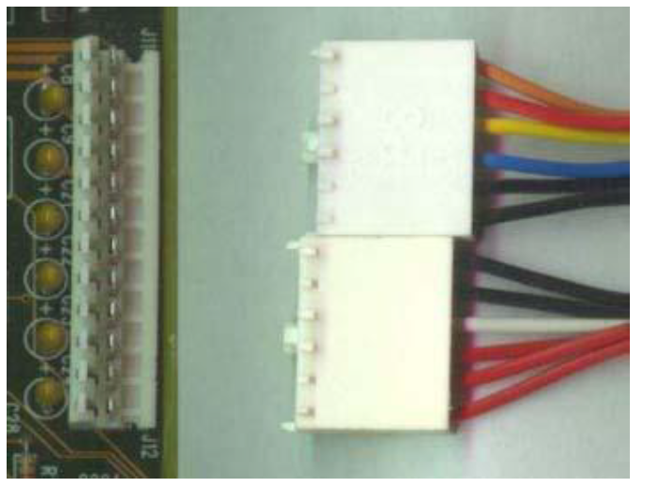

Slide 31
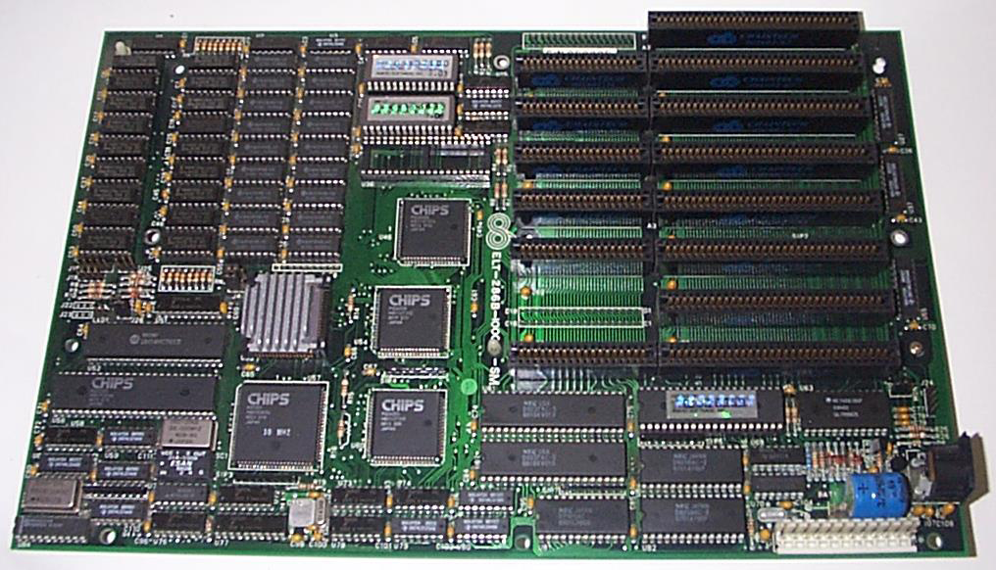
Padrão AT
Modelo obsoleto
Placas com processadores Pentium;
Não tem padronização de componentes;
Não tem placa de rede;
Problema aquecimento;

Slide 32
Placa Mãe
Padrão ATX:Advanced Technology Extended
Modelo mais comum do mercado atual.
Já apresenta um conector de energia com 24 pinos o que impossibilita sua ligação errada e a queima da placa.
A fonte e a placa do padrão ATX permitem o desligamento automático do sistema.
Permite o ligamento automático do sistema com a utilização de equipamentos externos.

Slide 33
Placa Mãe
Soquete do processador ficou distante das memórias RAM
Conectores IDE ficaram na borda da placa
Possui um maior espaço interno
Slots de expansão são os PCI, AGP, CNR e PCI-Express.
Conectores do teclado e mouse mudaram de DIN e Serial para o padrão mini-DIN PS/2.
Slots de memória no modelo SDRAM (ou DIMM), Rambus, DDR, DDR2 ou DDR3

Slide 34
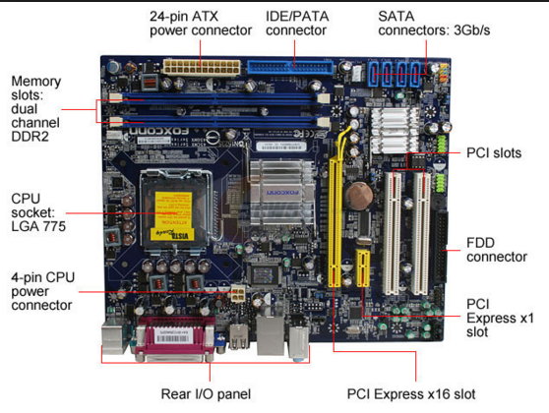

Slide 35
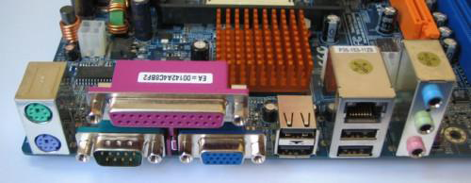
Padrão ATX
Origem 1995;
Melhor posicionamento dos componentes;
Resolução dos problemas de aquecimento.

Slide 36
Você já ouviu falar no padrão BTX?
Sabe qual foi o propósito da Intel ao criar este padrão??

Slide 37
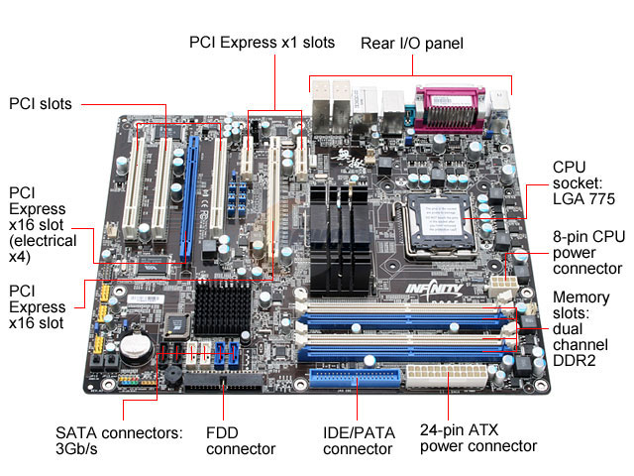
Placa-mãe

Slide 38
Placa Mãe
Barramentos:
Barramentos (ou, em inglês, bus) são, em poucas palavras, padrões de comunicação utilizados em computadores para a interconexão dos mais variados dispositivos.

Slide 39
Placa Mãe
Barramentos:
Você conhecerá algumas características dos principais barramentos presentes nos PCs, como ISA, AGP, PCI, PCI Express e AMR.
Note que muitos desses padrões já não são utilizados em computadores novos, mesmo assim, conhecê-los é importante.

Slide 40
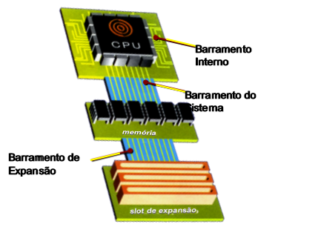
Barramentos

Slide 41
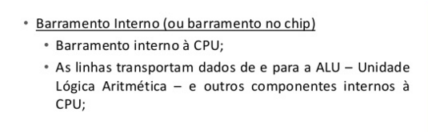
Barramentos

Slide 42
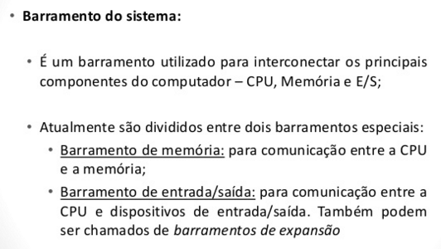
Barramentos
Barramentos

Slide 43
Barramentos
Barramentos de Expansão
Os barramentos são conjuntos de sinais digitais com os quais o processador comunica com o seu exterior.

Slide 44
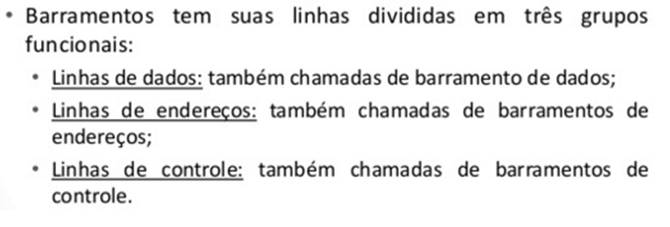
Barramentos

Slide 45
Barramentos
Os barramentos tem suas linhas dividas em três grupos funcionais:
BD: Barramento de Dados transportam a informação útil (dados e instruções)
BC: Barramento de Controle transportam informações de controle
BE: Barramento de Endereços identificam o destino das informações

Slide 46
Barramentos
Os barramentos mais comuns são:
* Barramento local - Faz a conexão entre processador e memória.
* Barramento ISA – Usado pelos slots de 8 e 16 bits e alguns interfaces da motherboard (série, paralela, interface para drives, alto falante).
* Barramento PCI – Usado pelos slots PCI, interfaces IDE e USB.
* Barramento AGP – Usado para placas de vídeo 3D de alto desempenho.

Slide 47

Dúvidas

Slide 48
Referências Bibliográficas
VASCONCELOS, Laércio. Hardwrare na Prática. 2017.

